Slide 1





Conferința „REGIO în Nord – Estul României – Misiune îndeplinită” Piatra Neamț - 23 iunie 2015

Slide 2
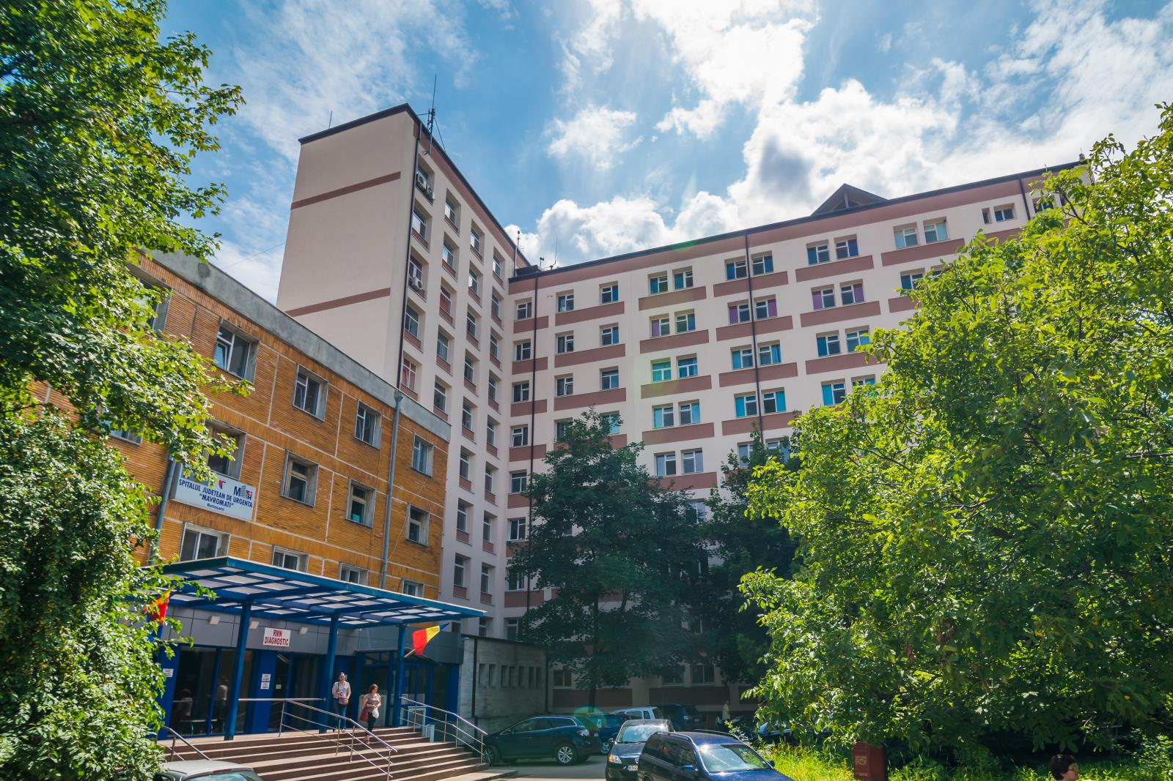
„Reabilitarea Spitalului Județean de Urgență Mavromati Botoșani” - Cod SMIS 121156

Slide 4
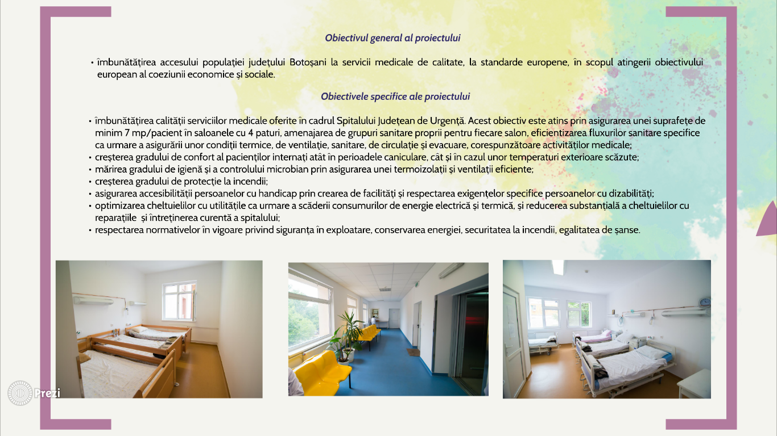

Slide 7


Slide 8
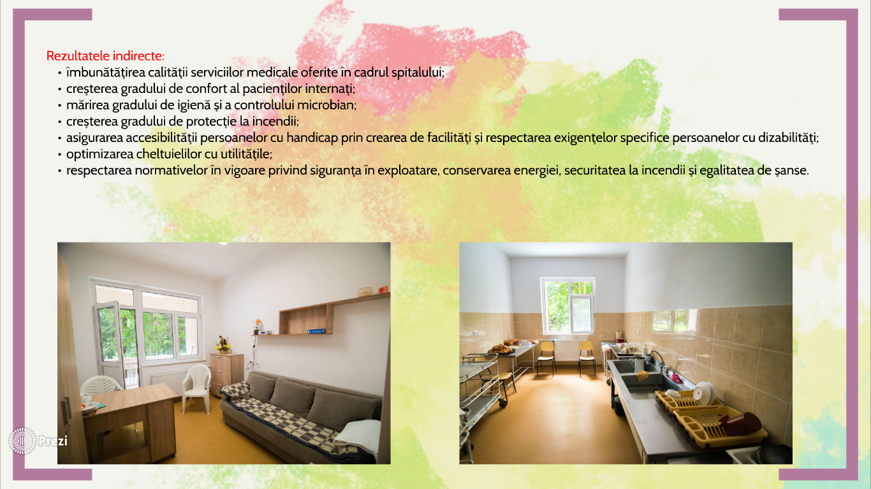

Slide 9
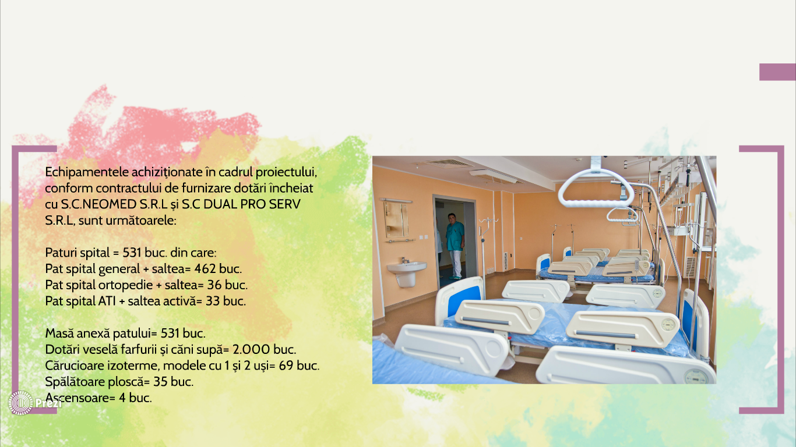

Slide 11
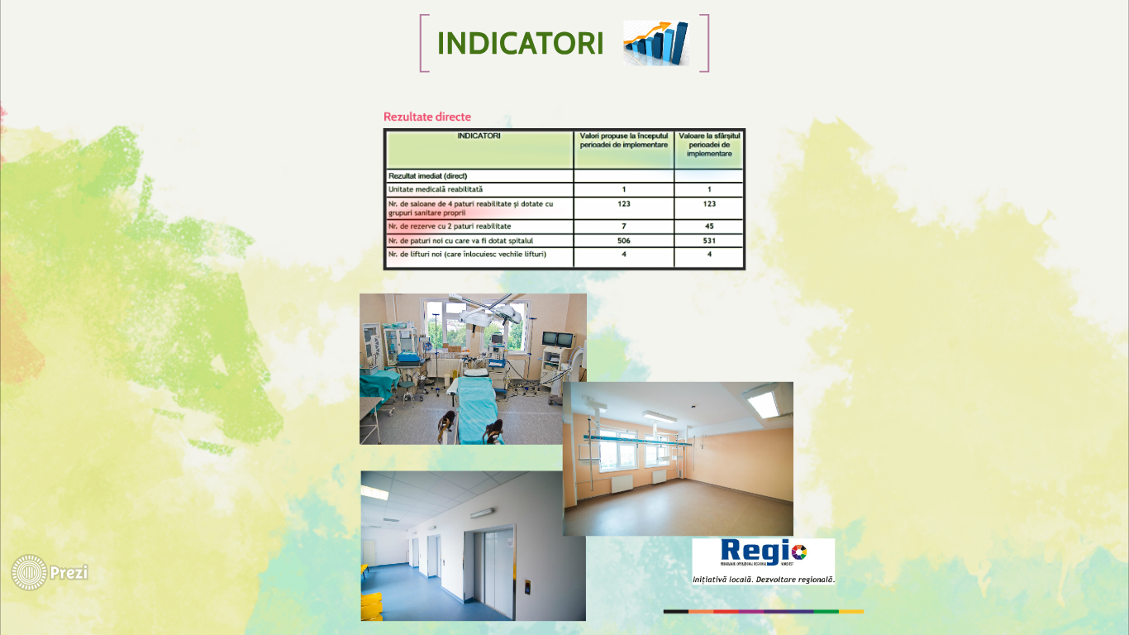

Slide 12


Slide 13


Slide 14
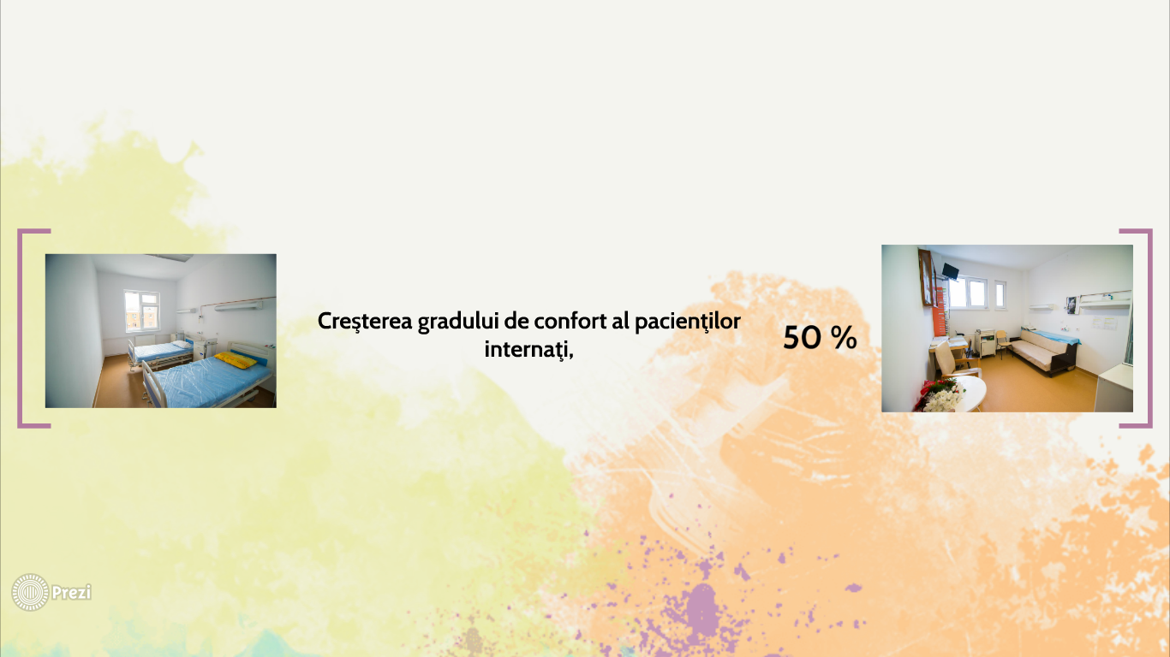

Slide 15
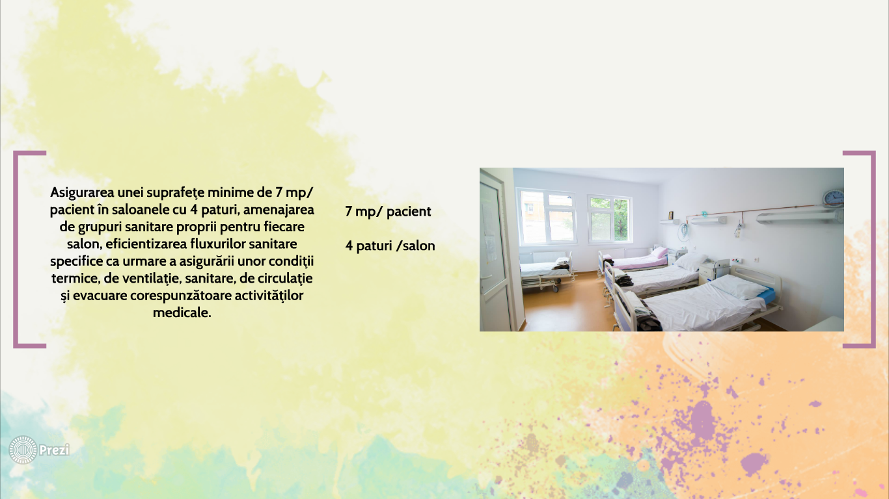

Slide 16
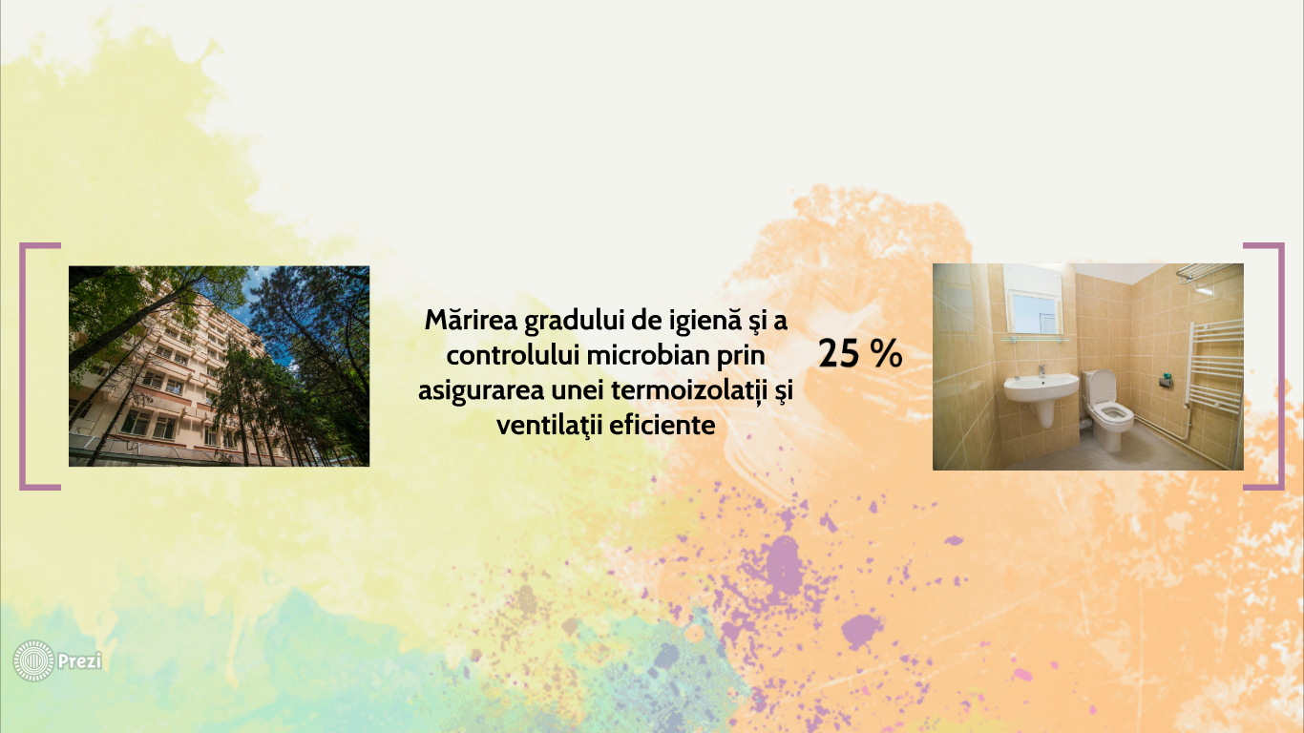

Slide 17
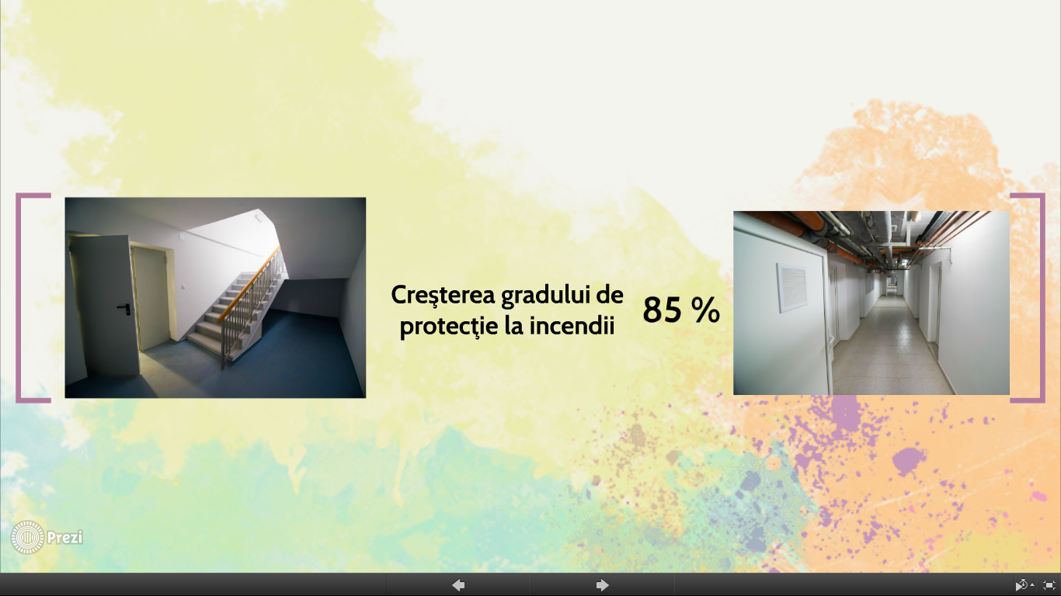
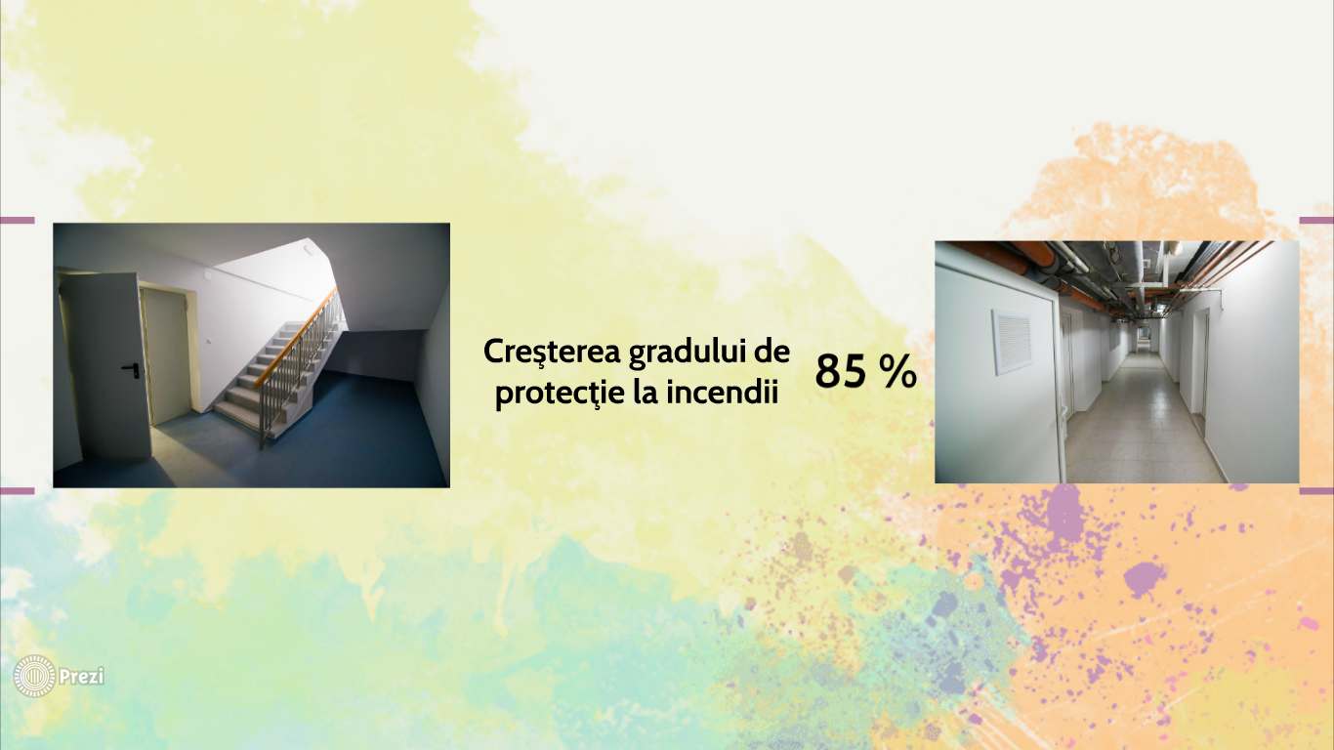

Slide 18
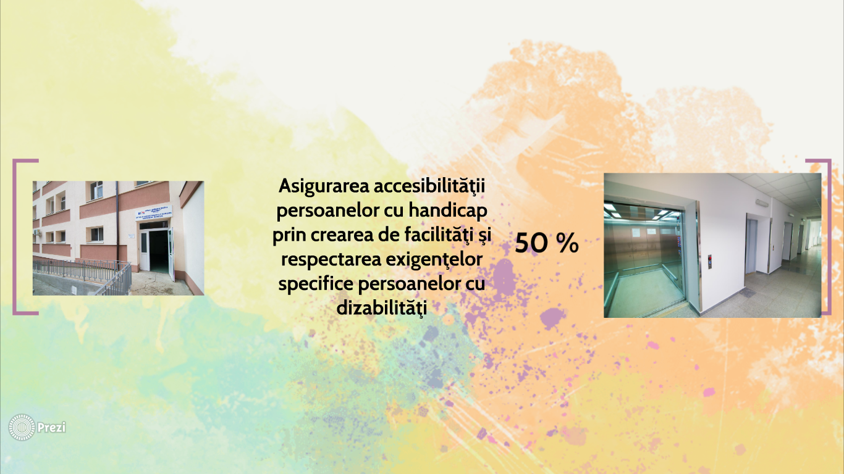

Slide 19


Slide 20


Slide 21
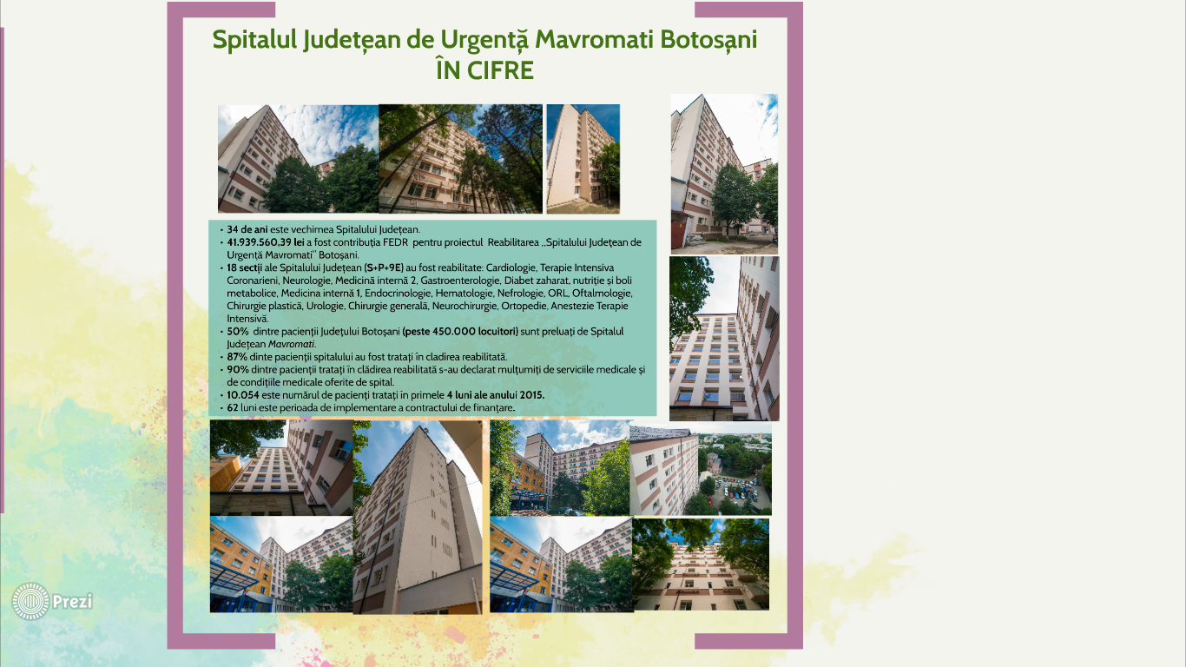

Slide 22
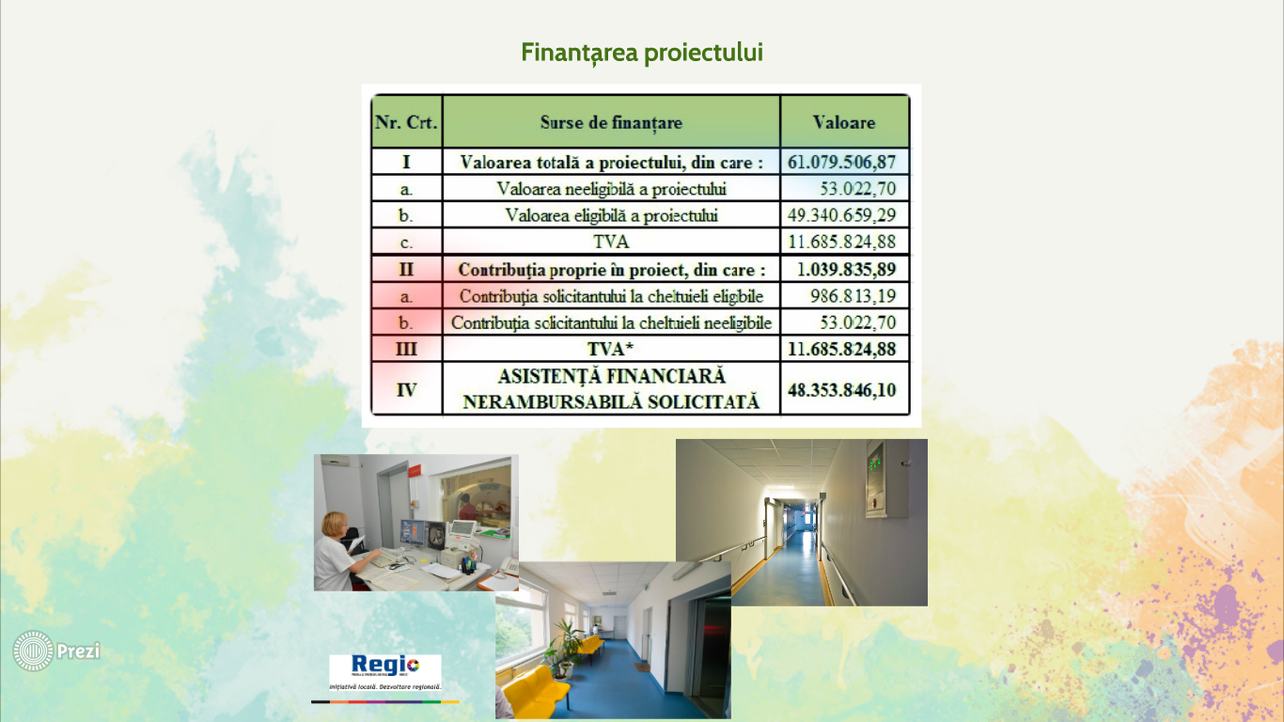

Slide 23


Slide 24
Date de contact: Consiliul Județean Botoșani, Piața Revoluției nr. 1 – 3, www.cjbotosani.ro, e-mail: office@cjbotosani.ro Tel: 0231 514 712, Fax:0231 514 715 Investim în viitorul tău! Proiect selectat în cadrul Programului Operaţional Regional şi co-finanţat de Uniunea Europeană prin Fondul European pentru Dezvoltare Regională.

